Slide 1

Краснодарская краевая универсальная научная
библиотека им. А.С. Пушкина
2013 год

Slide 2
"Основы государственной политики Российской Федерации в сфере развития правовой грамотности и правосознания граждан"
28 апреля 2011 года Президентом Российской Федерации были утверждены
// Российская газета. – 2011.- 14 июля.(№ 151)

Slide 3
«…Мерами государственной политики в области совершенствования законодательства Российской Федерации и правоприменения являются:»
обеспечение доступности правовой информации, развитие системы правового просвещения и информирования граждан, включая развитие информационно-правовых ресурсов и обеспечение эффективного функционирования соответствующих информационно-справочных систем;
постоянное пополнение за счет целевого финансирования в общедоступных библиотечных фондах популярной юридической литературы.

Slide 4
Сеть Центров правовой и социально значимой информации Краснодарского края
Краснодарская краевая универсальная научная библиотека им А.С. Пушкина
Краснодарская краевая детская библиотека имени братьев Игнатовых
Краснодарская краевая юношеская библиотека имени И.Ф. Вараввы
Краснодарская краевая специальная библиотека для слепых им. А.П.Чехова
46 центров в центральных муниципальных общедоступных библиотеках
Центры правовой и социально значимой информации в филиалах центральных муниципальных общедоступных библиотеках

Slide 5
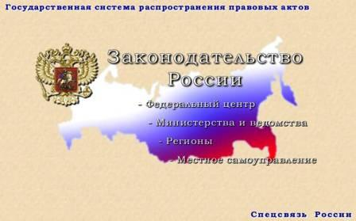



Центры правовой информации обеспечивают доступ пользователей к справочно-правовым системам
База данных установлена в
23 центрах
База данных установлена в
50 центрах
База данных установлена в
18 центрах
База данных установлена в
4 центрах

Slide 6


Собственные базы данных о деятельности государственных органов и органов местного самоуправления Краснодарского края созданные библиотеками муниципальных образований
центров создают полнотекстовые электронные базы данных документов муниципального образования.
Совокупное количество записей составляет
более 18 тысяч.
Остальные 29 ведут тематические
«Папки-досье».

Slide 7
ПЦПИ сотрудничают с различными государственными и муниципальными службами
ПЦПИ
Администрации муниципальных образований
Органы социальной защиты.
Пенсионный фонд России
Территориальные избирательные комиссии
Правоохранительные органы.
Комиссии по делам несовершеннолетних

Slide 8

ПЦПИ сотрудничают с жителями и организациями Краснодарского края
Бесплатная юридическая клиника
Российской академии правосудия
Общественные организации
Жители Краснодарского края
Уполномоченный по правам человека в Краснодарском крае
Уполномоченный по правам ребенка в Краснодарском крае

Slide 9

Обеспечения информационной поддержки закона «О мерах по профилактике безнадзорности и правонарушений несовершеннолетних в Краснодарском крае»
«Школы правовых знаний» (г. Анапа, Славянский район).
«Уроки правовых знаний» (гг. Горячий ключ, Краснодар, Сочи, Белоглинский район).
«Закон на защите детства» слайд-урок права (Лазаревский район).
Правовые игры и диспуты для юношеской аудитории (Динской, Ейский, Мостовской, Новопокровский, Северский, Славянский районы).

Slide 10
Правовые центры осуществляют информационно-справочное обслуживание, ведут массовую работу, оказывают методическую помощь.
За помощью в ЦПИ муниципальных библиотек в 2011 году обратилось 19557 пользователей.
В Центрах правовой информации зарегистрировано 59288 посещений.
Был выдан 186131 документ.
Выполнено 27588 справок.
При участии ЦПИ проведено 780 выставки и обзора литературы правовой тематики.
Сотрудники ПЦПИ совершили 273 выезда в сельские и поселковые библиотеки для оказания методической и консультационной помощи.

Slide 11


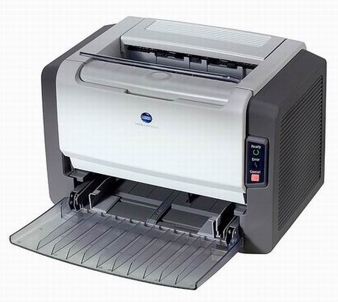
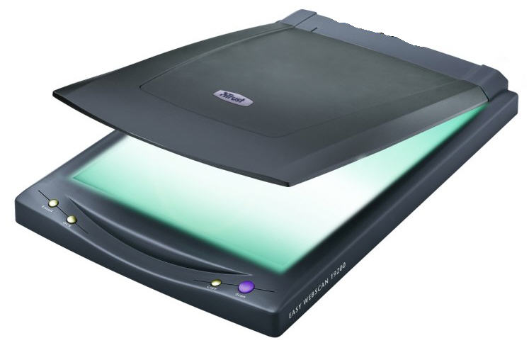
Материально-техническая база ПЦПИ.
В пользовании сотрудников центров предоставлено
71 компьютер
53 принтера
36 сканеров

Slide 12

Спасибо за внимание

